Slide 1
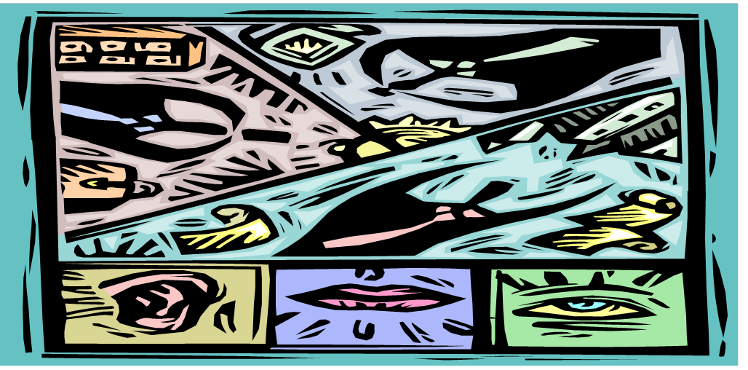
קשיים בוויסות חושי
מגי ויגדור

Slide 2

מהו ויסות חושי תקין?
היכולת לקלוט ולארגן את המידע שמגיע
( מבפנים או מבחוץ)
להפיק ממנו תגובה, התנהגותית , ללא מאמץ מיוחד, שהולמת את עוצמת הגירוי.
התגובה ההתנהגותית לוקחת בחשבון את המאפיינים התרבותיים,
האנושיים והסביבתיים
ברגע נתון.

Slide 3
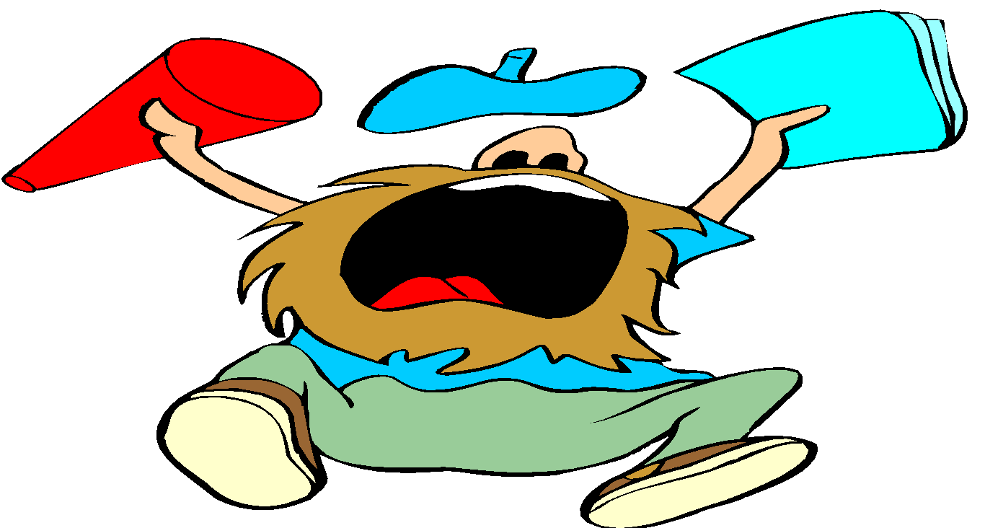
קושי בויסות חושי – הוא הפרעה בתכלול הסנסומוטורי
SPD = Sensory Processing Disorder
SID = Sensory Integration Disorder
הקושי האורגני נמצא, כנראה, בתהליך הקלט ו/או בתהליך העיבוד.
הקושי נמצא אצל 3-15% מהאוכלוסיה עם אחוז גבוה יותר בבנים מבנות.

Slide 4
המשך
הקושי הוא קושי נוירולוגי מולד, שבמקרים רבים, עובר בתורשה.
זהו קושי כרוני אלא אם מטפלים בו בזמן וגם אז הוא לא נעלם לגמרי.
כאשר הקושי חמור התופעות שלו יתגלו כבר בינקות.

Slide 5
למה מזכירים אותו כמעט
רק בהקשר של ילדים?
כי למבוגרים:
יש אפשרויות בחירה שאין לילדים והם למדו לעקוף את הקושי או להתאים את חייהם אליו.
התופעות ההתנהגותיות של הקושי עברו גלגולים ותחפושות וקשה לקשר אצלהם מה, בהתנהגות הלא נורמטיבית, שייך לתגובה לגירוי חושי.

Slide 6
איזה חושים עשויים להיפגע?
טעם
ריח
מגע- טאקטילי
ראיה
שמיעה
המערכת הפרופריוצפטיבית- תחושת התנוחה
המערכת הוסטיבולרית- תחושת שיווי המשקל
ההחזר שאנחנו מקבלים מהאיברים הפנימיים שמעבירים מידע על רעב ושובע, עוררות ושינה.
הקושי יכול להתקיים בחוש אחד או יותר.

Slide 7
הקושי מושפע מאד ותלוי בהקשר של סביבה תרבותית ופיזית
לכן,
נראה לנו הילד לפעמים
בתפקוד תקין לחלוטין
ולפעמים יוצא משליטה.

Slide 8
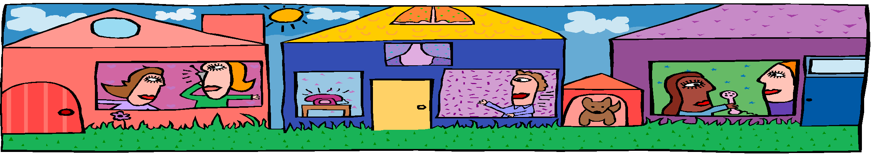
מה קורה במשפחות בהן יש ילד עם קושי בויסות חושי?
קושי בהתקשרות הראשונית
הורים מבולבלים ומבלבלים
גישות חינוך שונות בין ההורים
רגשות אשם
אצבע מאשימה של הסביבה
אחים כועסים ומקנאים

Slide 9



תת קבוצות של קשיי ויסות חושי
תגובתיות יתר תחושתית
sensory over responsivity
מחפשי תחושה
sensory seeking
תת תגובתיות
sensory under responsivity
במציאות, לא נראה בד"כ אדם שישתייך רק לתת קבוצה אחת אלא נראה תערובת של יותר מתת קבוצה אחת באותו אדם.

Slide 10
תגובתיות יתר תחושתית sensory over responsivity
אצל ילדים בעלי רגישות יתר הגירוי יקלט מוקדם יותר, בעוצמה גבוהה יותר ולמשך זמן ממושך יותר.
יש לצפות לתגובות של חרדה, מתח ואי נוחות.
התגובות לגירוי אברסיבי יהיה תגובות ראשוניות של איום, של הישרדות:
שלושת ה -F freeze, fight, flight
כל ילד יגיב בהתאם לאסטרטגיה המועדפת עליו.

Slide 11
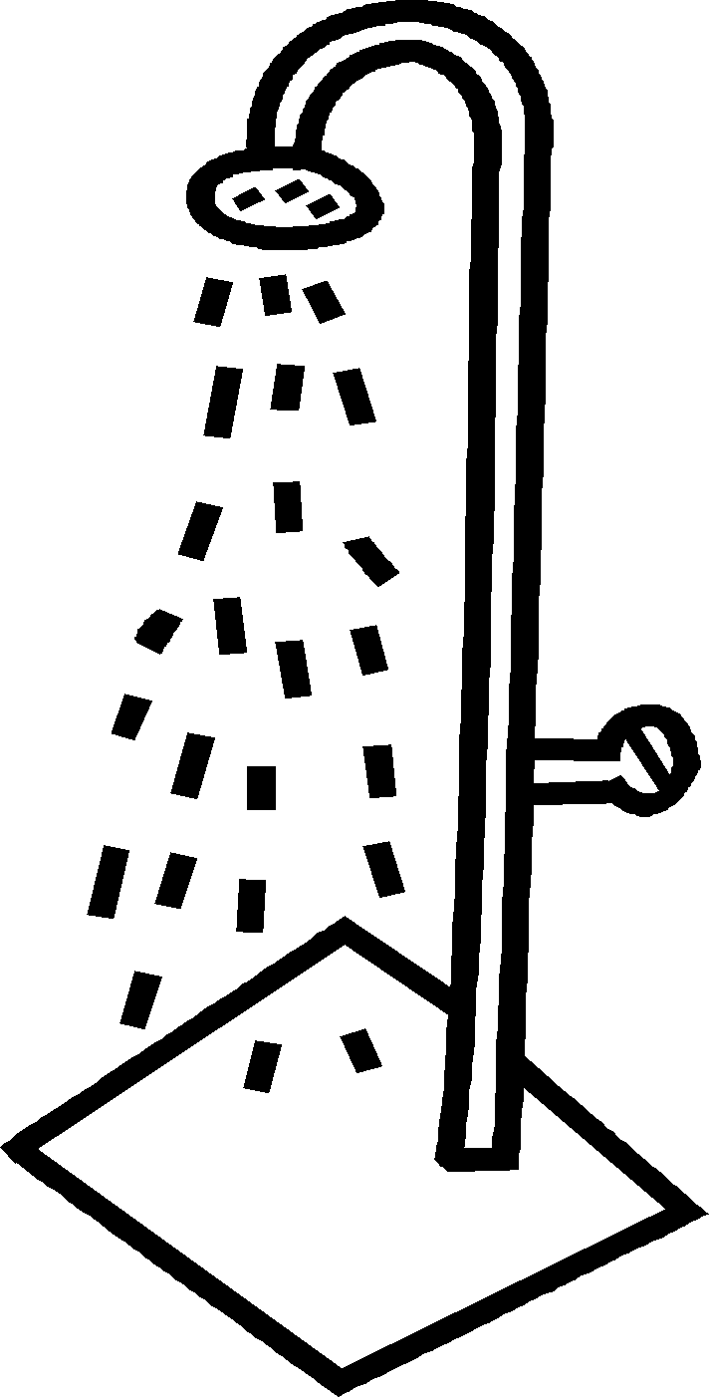

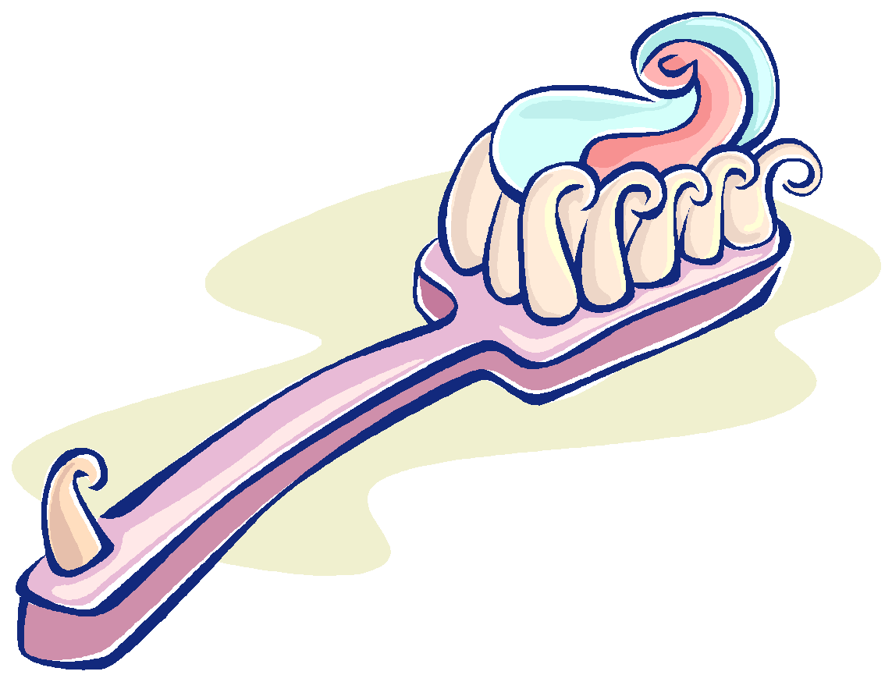
מאפיינים של מגיבי יתר
התנגדות גדולה לשינוי כי בשינוי טמונה סכנה.
תופעות של פרפקציוניזם וכפייתיות כי המוכר נותן תחושת בטחון.
עוררות יתר כל הזמן, אפילו בשינה- כמיגננה.
קושי גדול להתאים את התגובה לעוצמת הגירוי גם בשל עוררות היתר וגם בשל העוצמה שבה נחווה הגירוי.
רתיעה מפני פעילויות יום יום כמו צחצוח שיניים, סרוק, מקלחת....

Slide 12



המשך
בררנות באוכל. תגובה עוצמתית לנגיעה של הפירה בשניצל. בררנות כלפי מרקמים שונים של מאכלים.
ריחות שונים, אפילו של בושם עשויים לעורר בחילה.
רתיעה מאירועים חברתיים רבי משתתפים.
רתיעה מהליכה לקניון או עצבנות רבה בהיותם בו.
רעש פתאומי כמו סירנה או שואב אבק גורם לתגובת חרדה ובהלה "מוגזמת".
הימנעות מנדנדות, מגלשה...
תגובה עוצמתית מהבהוב של פלורסנט....

Slide 13
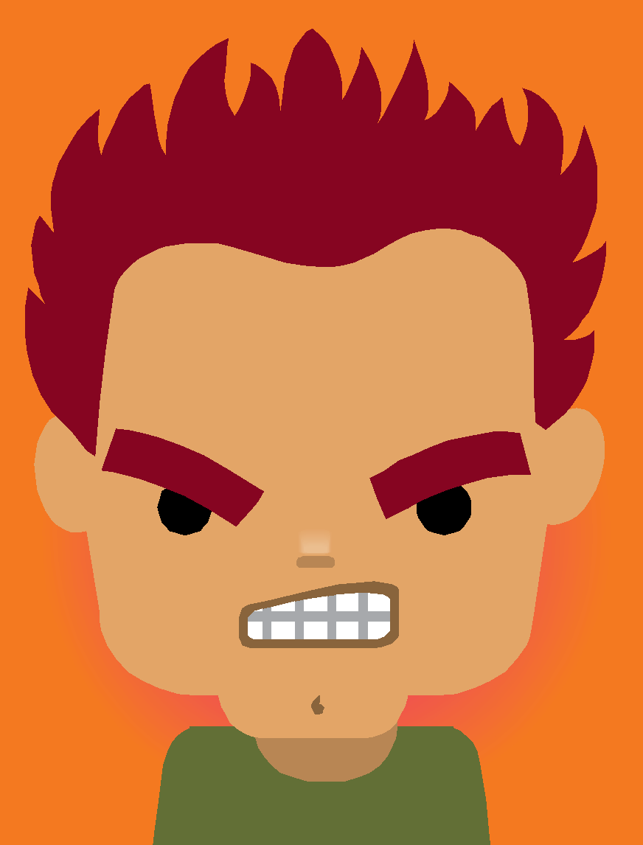
ההתנהגות של הילד תכלול לעתים:
תוקפנות או אימפולסיביות כאשר מוצף
תחושתית.
רגזנות, זעף, מצבי רוח.
מאד לא צפוי.
הימנעות מפעילות חברתית קבוצתית.
לא חברותי.
חרדה וחשש להתנסות בדברים חדשים.
מצב רוח ירוד משינויים לא צפויים
ומעברים.

Slide 14
המשך
הילדים מועדים לתיוגים פסיכיאטריים, אם לא מטופלים בזמן.
גם בגלל החרדות וגם בגלל הכפייתיות.

Slide 15
מחפשי תחושה sensory seeking
הקבוצה מורכבת מתת קבוצה של מגיבי היתר ותת קבוצה של התת מגיבים.
מגיבי היתר מחפשים תחושה כדי להשיג שליטה.
התת מגיבים מחפשים תחושה כדי להרגיש את גופם ולאפשר להם ריכוז טוב יותר.

Slide 16
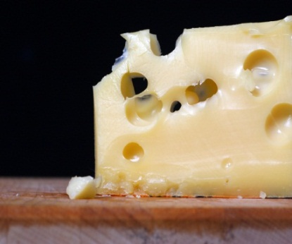


חיפוש התחושה יכול להתבטא בכל אחד מהחושים שהוזכרו.
למשל:
ריח חזק
אוכל חריף
מגע בכל דבר
תנועה במרחב, התנדנדות וסיבוביות
מוזיקה חזקה וקצבית
אורות מהבהבים וצבעוניים
אם הם מקבוצת התת מגיבים נראה רגיעה כשיש גירויים עוצמתיים וההיפך לגבי
קבוצת מגיבי היתר.

Slide 17
מאפיינים
ילדים "עושי צרות" – מטפסים, קופצים, רצים, עושים גלגלונים...
מסכנים את עצמם ואת הסביבה.
הם נכנסים לטריטוריה של האחר, עוברים "דרך" רהיטים ואנשים ומפעילים כוח רב מהנחוץ.
זכרון העבודה שלהם משובש ויהיו להם קשיים לארגן עצמם לעבודה
יהיו להם קשיים להיכנס לשינה והם עשויים להתעורר ללא יכולת להירדם או להירדם באמצע היום מתשישות.
יש בלבול בינם ובין ילדים עם ADHD
.
Notes:
לחלק טבלת השוואה עם ADHD

Slide 18
המשך
דרישה לשבת בשקט מנוגדת לצורך הפזיולוגי שלהם.
בגלל הצורך בתחושה הם מתקשים לסיים משימות, לכן, ההתנסות שלהם באבני היסוד ללמידה מועטה, דבר שגורר אחריו "כאילו" איחור התפתחותי ופערים לימודיים.
רבים מהם מתוייגים כ- ODD דבר שמתגלה כנבואה שמגשימה את עצמה.

Slide 19
התנהגות בשני סוגי ההפרעה | התנהגות של מחפשי תחושה | התנהגות של ADHD
פועל באימפולסיביות | יכול להפסיק התנהגות כזו אם הקלט התחושתי מספק | אינו יכול להפסיק התנהגות כזו בלי קשר לקלט הסנסורי
פעיל בצורה יוצאת דופן | חושק בפעילויות בעלות הקשר תחושתי | חושק בחידושים ופעילויות לאו דווקא עם הקשר סנסורי.
נראה לא מאורגן | נראה מאורגן יותר אחרי שקיבל קלט סנסורי | אינו נראה מאורגן יותר אחרי קבלת קלט סנסורי
חסר סבלנות ותובעני | סבלני יותר אם מקבל בתדירות משך של קלט סנסורי הולם ומשמעותי בעת ההמתנה | מתקשה לחכות או להמתין לתורו. מצליח טוב יותר להתמודד אחרי קבלת קלט קוגניטיבי מאשר קלט סנסורי.
מגלה קושי בשליטה עצמית | נוגע, מושך ו/או דוחף אנשים וחפצים. נראה שזקוק לגירוי טקטילי בעצמה גדולה יותר מאנשים אחרים | נוטה לדבר כל הזמן, מתפרץ לדברי אחרים באימפולסיביות, מתקשה להמתין לתורו בשיחה.

Slide 20
תת תגובתיות sensory under responsivity
נקבל תגובה מאוחרת ובעוצמה פחותה ואיטית, יחסית.
הם לא ייבכו אחרי פציעה.
המודעות שלהם לקור, חום, וסכנה מועטה.
העניין החברתי שלהם מועט והם יימצאו לבד, בעולם שלהם.
נראה חוסר עניין בולט בפעילות פיזית.
הם יראו אדישים לסובב אותם.
כל עוד לא דורשים מהם, הם לא יתלוננו או יטרידו ולכן מאותרים מאוחר.
כאשר כועסים עליהם על איטיות לא מקבלים שיפור בתפקוד.

Slide 21
התנהגות מוכרת בשני סוגי ההפרעה | התנהגות של תת תגובתיים | התנהגות של ADD
לא עוקב אחרי משימות עד הסוף ולא מסיים לבצען | לא רוצה ליזום פעילויות אבל יכול להיצמד למשימה כאשר מקבל תיווך | יכול להתחיל פעילות אך לא לסיימה
יש לו קשיים בשמירה על קשב | לעתים קרובות במצב הלם ומבוכה: נראה כלא מתעניין מספיק בחומר על מנת להתמקד בו. | מתעניין אך מבצע טעויות של חוסר תשומת לב: מוסח בקלות.
נראה כלא מתעניין ומתנגד לשיתוף פעולה | לעתים קרובות מעוייף ונראה כעצל, משועמם וחסר מוטיבציה | חולם בהקיץ ונראה בעולם אחר
אינו מצליח לעקוב היטב אחרי הוראות | לא שם לב להוראות שניתנו: יש לו קושי באבחנה בין קולות וצלילים או שיש לו קושי בתכנון מוטורי ולכן נראה כבעל קושי לבצע הוראות. | מתחיל בביצוע אך מתקשה בלזכור בעל פה רשימת הוראות ארוכה: בקשיי הביצוע אין מרכיב מוטורי.
אינו מבצע משימות שגרתיות בזמן סביר | מכיר את סדר ביצוע המשימות אך מאד איטי | לעתים קרובות שוכח או הולך לאיבוד בדרך אך כאשר ממוקד מצליח לבצע בזמן סביר

Slide 22

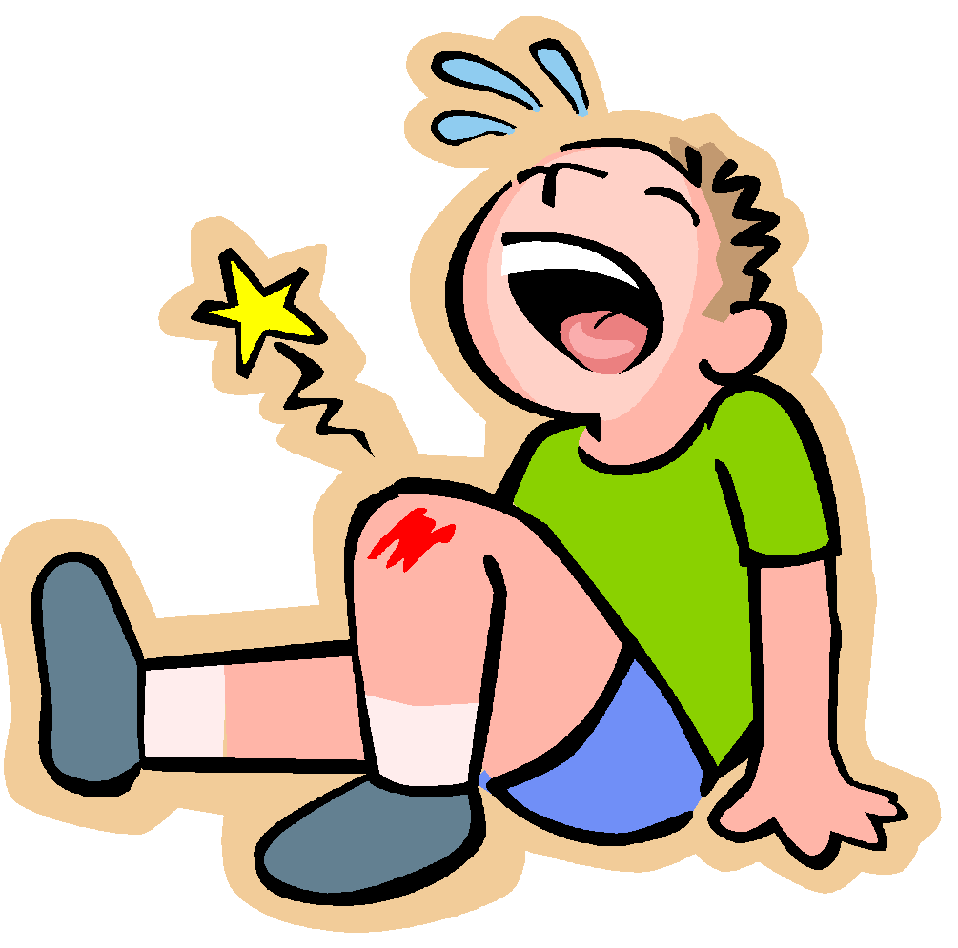

אם התופעה תאותר מוקדם:
תתאפשר התקשרות ראשונית
תקינה.
ימנע סבל וכאב ישיר ועקיף.
ימנעו תופעות של איחור התפתחותי.
ימנעו נזקים רגשיים ותיוגים פסיכיאטריים.

Slide 23
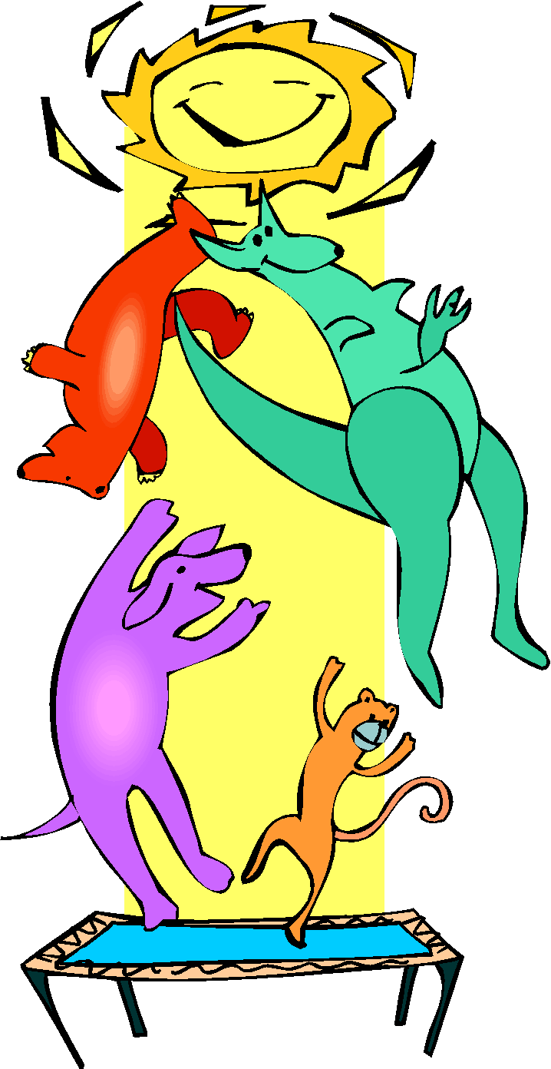
אבחון וטיפול
הטיפול ניתן ע"י מרפאה בעיסוק מומחית
בתחום.
האבחון כולל פגישה בקליניקה ותשאול מקיף של הבית והמסגרת החינוכית.
הטיפול כולל פגישות בקליניקה, עפ"י הצורך, אבל בעיקר רשימת תשומות תחושתיות שיינתנו לילד במהלך היום.

Slide 24
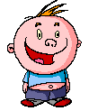

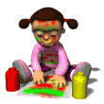

מה אפשר לעשות בכיתה?
מה אפשר לעשות בכיתה?
מה אפשר לעשות בכיתה?

Slide 25
נוכל לסייע לילד בכיתה,
לפני שקבלנו אבחון והדרכה
ממרפאה בעיסוק,
אם נשאל שאלות שקשורות
1. לילד עצמו
2. לסביבה

Slide 26
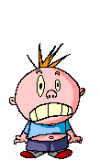

שאלות הקשורות בילד:
תחושה- איזה תחושה הוא חווה והאם ניתן לשנות אותה?
קשב- האם אפשר להסיח את דעתו מהחרדה וחוסר הנוחות שהוא חש?
רגשות- איזה רגשות הוא חווה כרגע ומה אפשר לעשות כדי להרגיע/לשנות אותם?

Slide 27
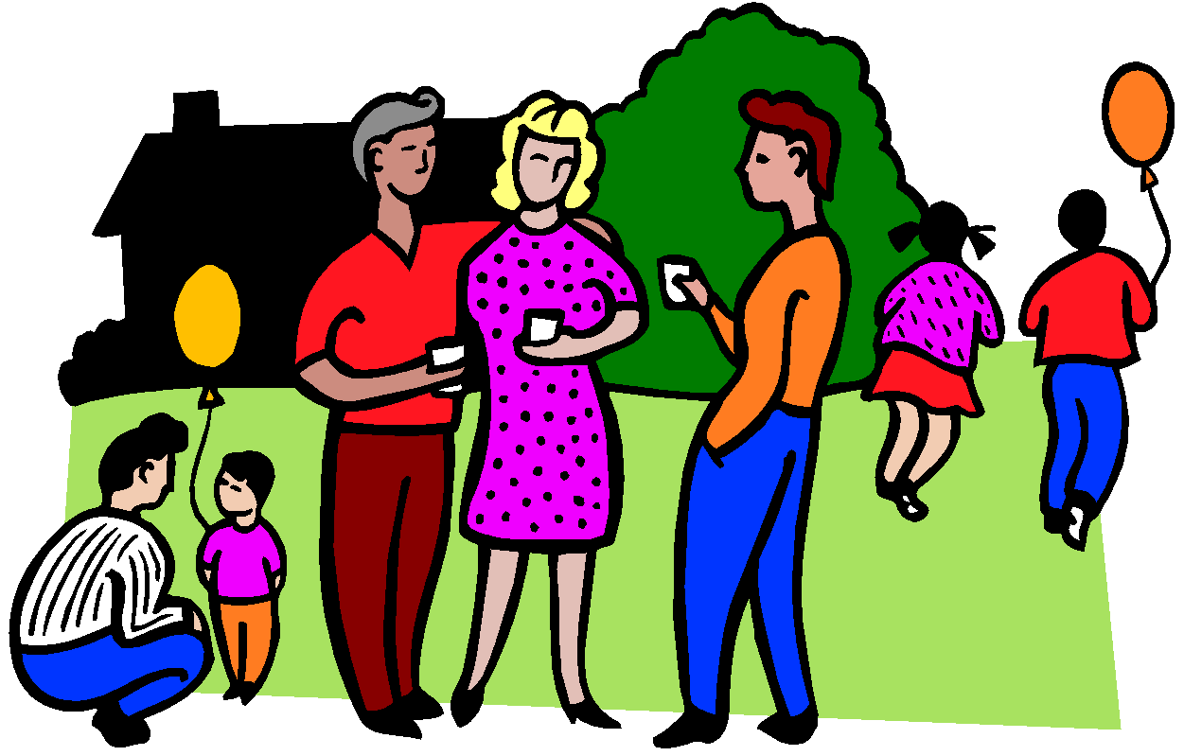
שאלות הקשורות בסביבה
סביבה- מה בסביבה מעורר את חוסר הנוחות והאם אפשר לשנות אותה?
משימה- מה במשימה מעורר חוסר נוחות ואיך ניתן לשנות אותה?
יחסים- מה מעורר חרדה ביחסים ואיך הם ניתנים לשינוי?

Slide 28
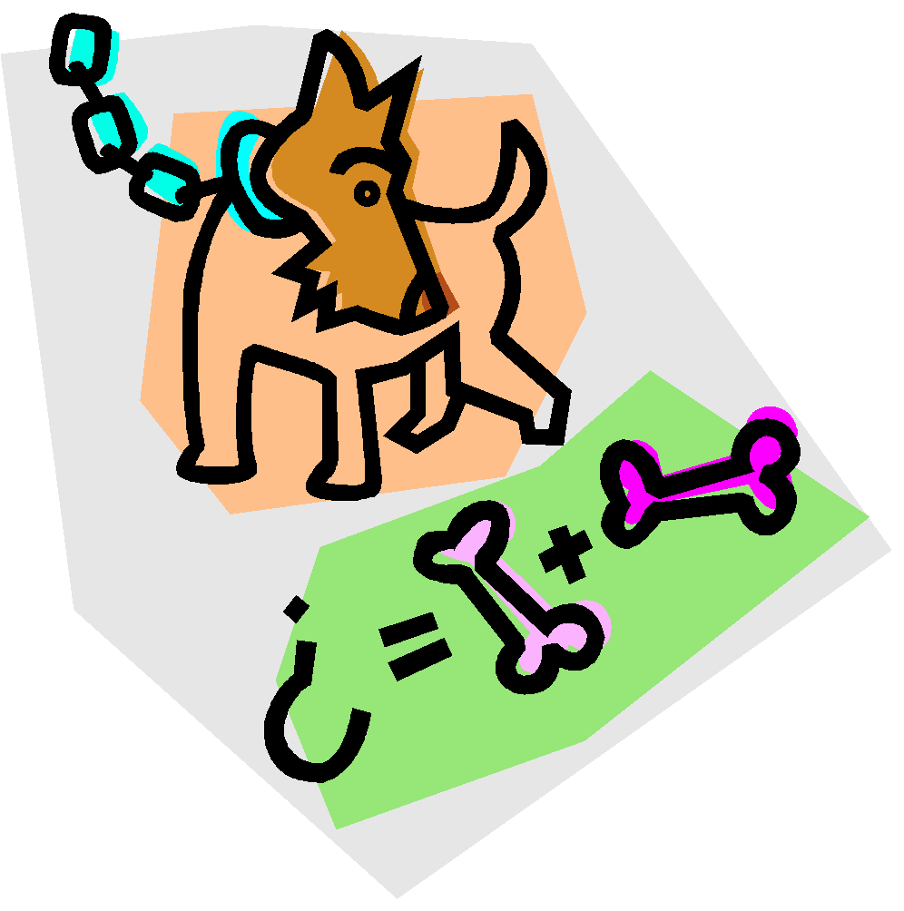
אז איך אפשר לעזור?
בהצלחה

